Slide 1
☑ | ☐
素材名稱 | 貓咪造咖：260624_貓咪造咖_靜態廣宣_v1.20版更預告
檔案格式 | ☐影片 ☐Gif廣宣 ☑靜態廣宣 ☐商店頁圖片 ☐H5廣宣 ☐互動廣宣 ☐其他：
媒體 | ☐FB ☐Google ☐Tiktok ☑其他：FB + IG
總支數 (特殊規格說明) | 5
最大秒數 | X
素材類型 | ☑全新 ☐部分沿用舊素材 ☐舊素材微調 ☐relanguage ☐resize
影像特殊需求 | X
音效特殊需求 | X
畫面風格 | 可愛療癒
配樂風格 | X
廣告TA | 貓咖玩家
廣告目的 | 以新功能的推出增加玩家體驗，吸引老玩家持續遊玩
廣告鉤子 | 新功能

Slide 2
素材尺寸 (需求標黃底, 紅字優先對稿)
類別 | 素材類型 | 檔案格式 | 尺寸 | 備註
適用廣告/社群素材 | Banner | JPG | 1920*1080、1080*1920、1080*1350、1080*1080、1200*628
 | Video | mp4 | 1920*1080、1080*1920、1080*1350、1080*1080 | 3種尺寸
 | Gif | JPG | 1920*1080、1080*1920、1080*1350、1080*1080、1200*628
 |  | mp4 | 1920*1080、1080*1920、1080*1350、1080*1080
適用商店頁素材 | Screenshot | JPG | 橫：1920*1080 (AN)、2732*2048 (iOS iPAD)、2688*1242、2208*1242 (iOS手機) 直：1080*1920 (AN)、2048*2732 (iOS iPAD)、1242*2688、1242*2208 (iOS手機)
 | 主題圖片 | JPG | 1024*500
 | Liveops | JPG | 1080*1920、1920*1080、1080*1080
 | 主題影片 | mp4 | 1920*1080、1920*886
 | Icon | JPG | 512*512 | <1MB
其他 (自填尺寸)

Slide 3
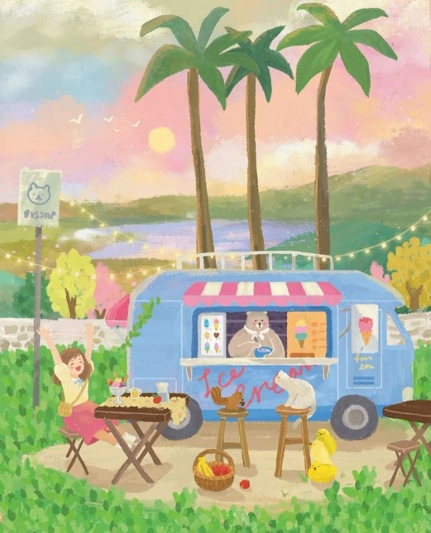

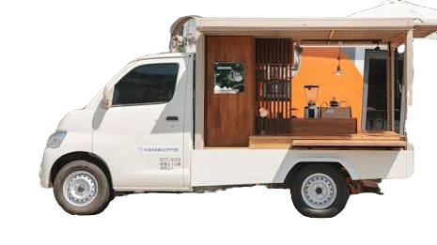
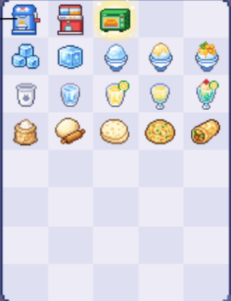
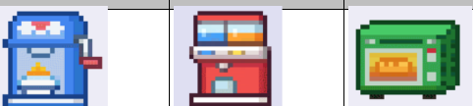




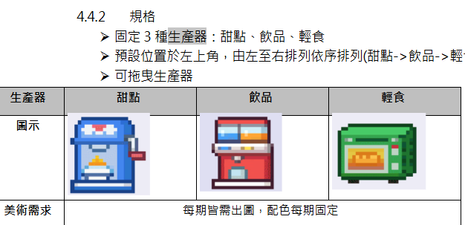


排版物件 | 說明 ／ 資料庫連結
底圖 | 白天 露營、野餐的感覺，草地 (如右圖) - 行動餐車
標題文字 | 「喵餐車登場💨」，旁邊加上餐車 icon
餐車排版 | 車廂放喵餐車合成物品的畫面，車身外有顧客在排隊領取餐點 (顧客頭上冒出對話框+餐點，示意他們正在等餐) 餐點為遊戲實際出現的icon 車廂空位可擺放生產器
貓咪 | X:\grp.product.art.check\【貓咖】\劇情對話貓\Customer_0001_skin00_smile X:\grp.product.art.check\【貓咖】\劇情對話貓\Customer_0040_skin00_confidence
v1.20 改版：新活動
喵餐車登場💨

Slide 4
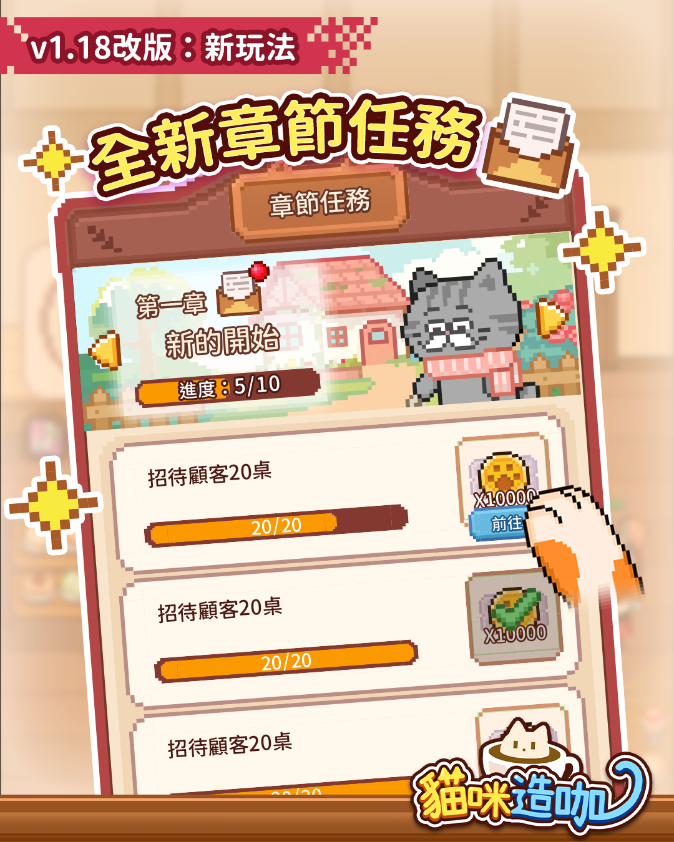
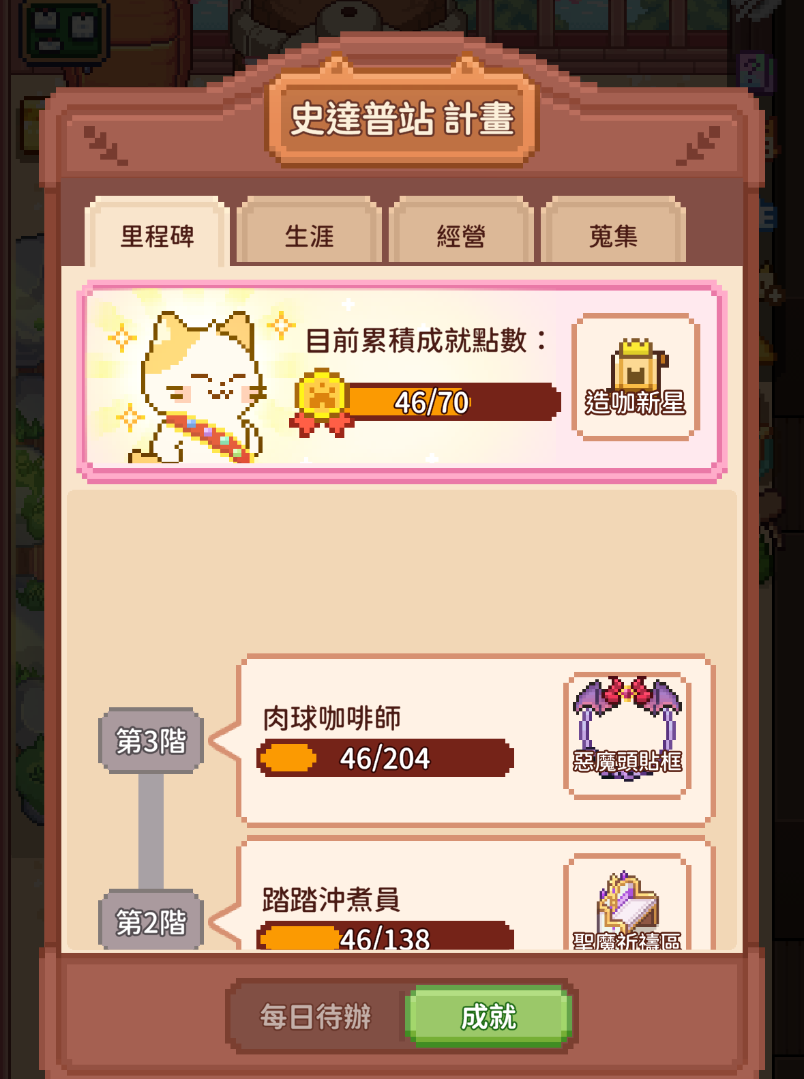
排版物件 | 說明 ／ 資料庫連結
底圖 | 白天 露營、野餐的感覺，草地 (如右圖)
標題文字 | 「成就階段全開啦✨」，旁邊可以加上閃亮 icon 或可愛元素點綴
里程碑畫面 | 以遊戲內實際畫面為準 (請協助顯示到有第八階段的成就)
氣泡對話框文字 | 請協助設計背景圖片風格!
v1.20 改版：
成就新階段
成就階段全開啦✨
貓咪造咖 計畫
完成可以獲得
新設施喔!

Slide 5
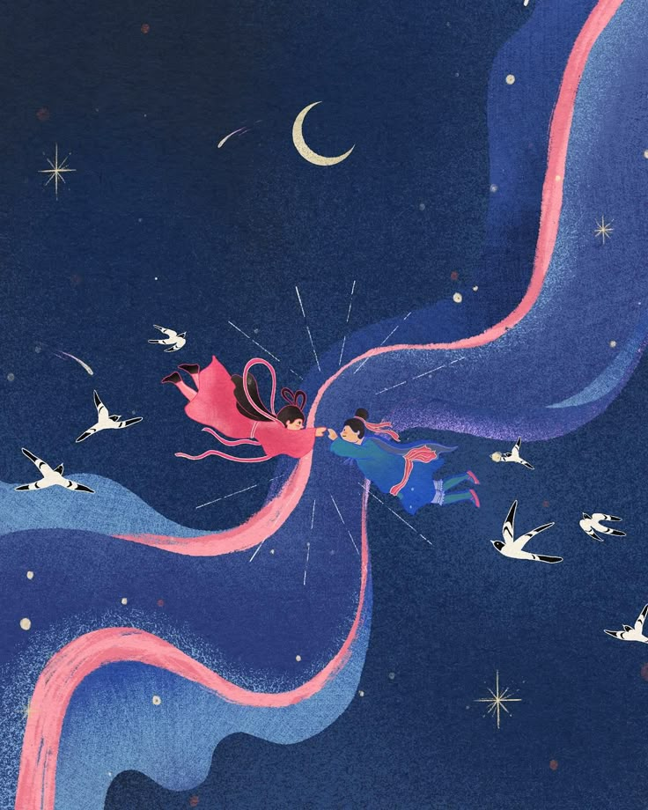
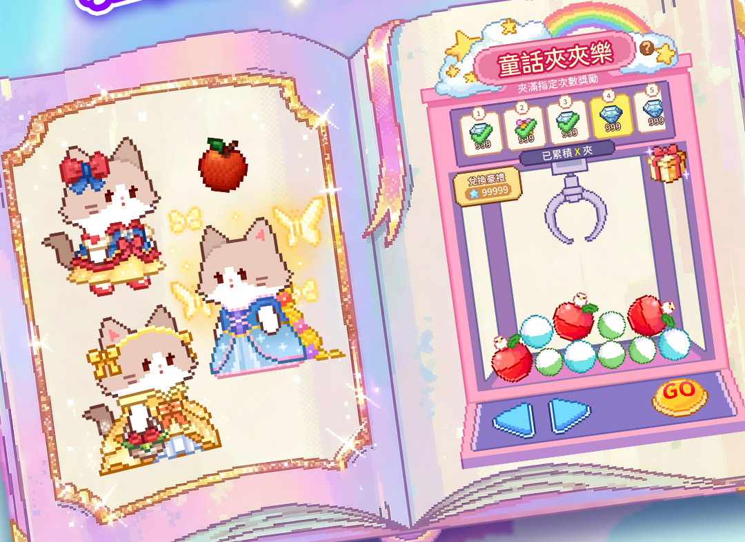
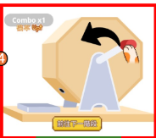



排版物件 | 說明 ／ 資料庫連結
背景 | 星夜，伴隨彩雲橋(商品圖)，可參考左圖 周圍可以有仙鶴、星辰作點綴
書本右側 | 喵語秘盒的畫面，以實際喵語秘盒畫面風格與元素呈現 下方新增對話框: 【可以手動旋轉搖獎機、還有combo獎勵喔!】
書本左側 | 展示新貓咪: X:\grp.product.art.check\【貓咖】\員工皮膚總覽\co_76 展示服裝: bo_223、ba_131、ot_80 he_206、bo_224、 ot_81 以布偶展示或是其他更適合的貓咪)
v1.20 改版：
新活動
喵與秘盒
可以手動旋轉搖獎機
還有combo獎勵喔!

Slide 6



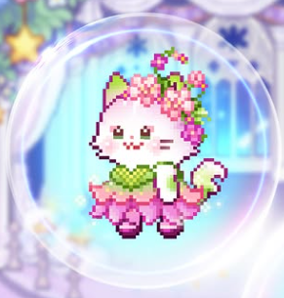


排版物件 | 說明 ／ 資料庫連結
背景 | - 星夜，伴隨彩雲橋，可參考左圖 周圍可以有仙鶴、星辰作點綴 (不要附圖的那兩個人)
元素 | 展示限定神秘顧客、限定魚 魚: X:\grp.product.art.check\【貓咖】\魚圖鑑\Fish_0101 X:\grp.product.art.check\【貓咖】\魚圖鑑\Fish_0102 顧客: X:\grp.product.art.check\【貓咖】\劇情對話貓\Customer_0044_skin00_shy X:\grp.product.art.check\【貓咖】\劇情對話貓\Customer_0045_skin00
光圈 / 泡泡 | 示意圖中，貓咪 / 服裝 / 魚種後面的白底可以改為光圈或泡泡 (透明) 類似下圖示意圖風格（有其他適合的元素風格亦可自由搭配）
文字 | 如果版面太空，可加入詩句: 「月影光如晝，銀霜茫茫；七夕會鵲橋，情意綿綿」
v1.20 改版：
七夕活動
神秘顧客回歸
月影光如晝，銀霜茫茫
七夕會鵲橋，情意綿綿
限定魚

Slide 7




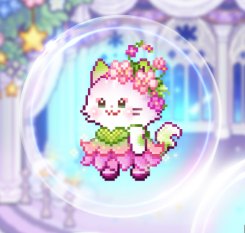

排版物件 | 說明 ／ 資料庫連結
底圖 | 傍晚 野餐、露營區、草地、後方餐車
貓咪 | 塞爾凱克貓 X:\grp.product.art.check\【貓咖】\員工皮膚總覽\co_78.png X:\grp.product.art.check\【貓咖】\員工皮膚總覽\co_8.png
服飾 | he_208、bo_227、fa_55、ba_134、ot_83
貓咪背後的圓圈 | 參考過往素材，以泡泡風格呈現 或是同七夕的 光暈 圈圈即可
LOGO | 如果無法放在右下，請放在右上。
v1.20 改版：新花色、新服裝
占卜新花色
【限時】
占卜新服飾
塞爾凱克貓
夏季套裝

Slide 8
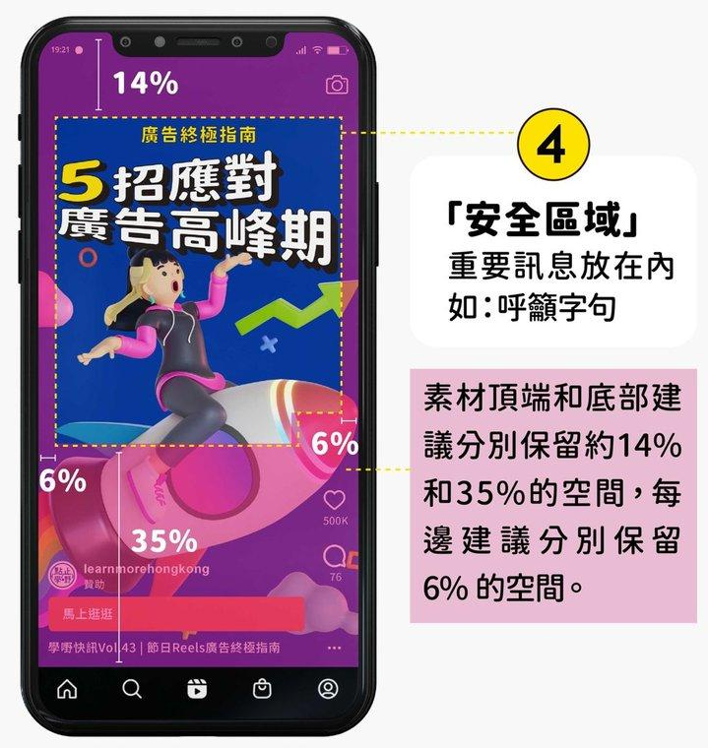
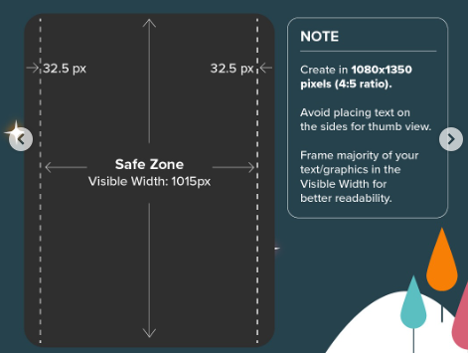
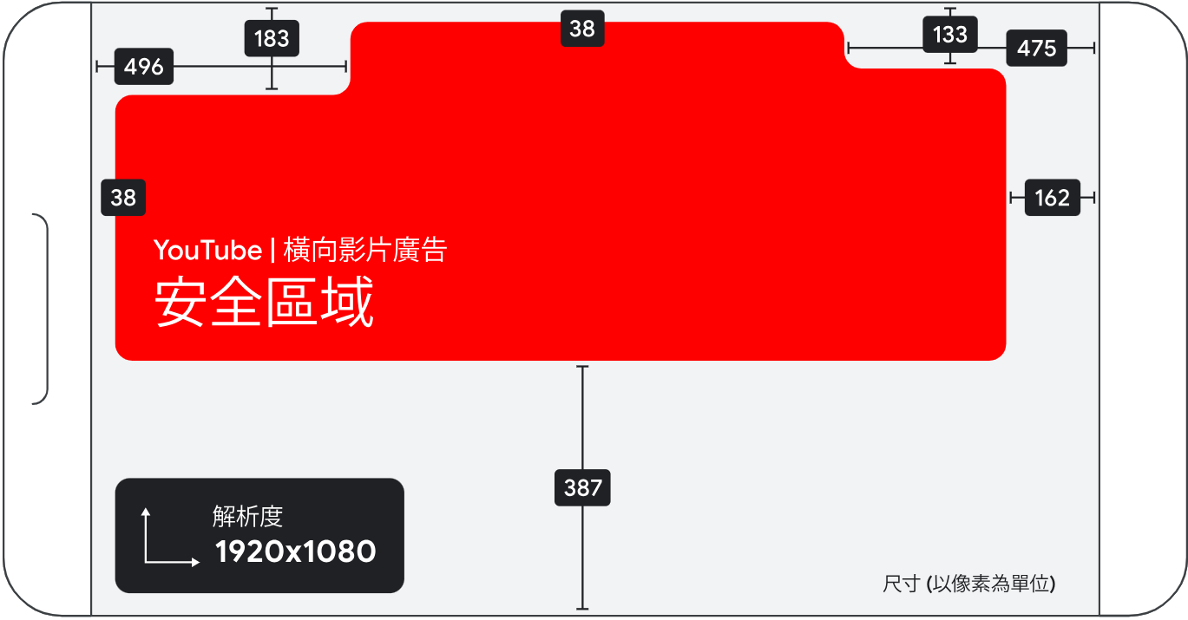
素材規範
統一適用後續每支廣告素材（商店頁不適用），並將不在腳本中特別註明
類別 | 說明 | 規格/ 示意圖 | 備註
尺寸安全框 | 重點訊息請優先放置於安全區內
logo | 畫面左上置頂 | 依素材內容套用，若背景太花logo不明顯，加背景相近色的色塊底
分級標誌 | 右下置底 |  | 適用台灣遊戲
警語 | 下方置底 | 最小化字級，分行最多不超過兩行 依素材內容套用 (1)文字與背景相近色、(2)文字與文案相近字型、(3)可不加色塊底/ 加背景相近色的色塊底 台灣：這不是一款賭博遊戲，且無任何方式可以贏得金錢獎勵或具有金錢價值的獎品。嚴禁賭博。 印尼：Game ini tidak menyediakan aktivitas perjudian apa pun, chips dalam game tidak dapat ditukar dengan uang tunai atau barang nyata lainnya. | 適用印尼及中文德撲

